Slide 1

なかなかゆうゆう ～なかゆうの独り言～
工藤舞子
井上遥
岩崎光
清水拓真
中原雄樹

Slide 2

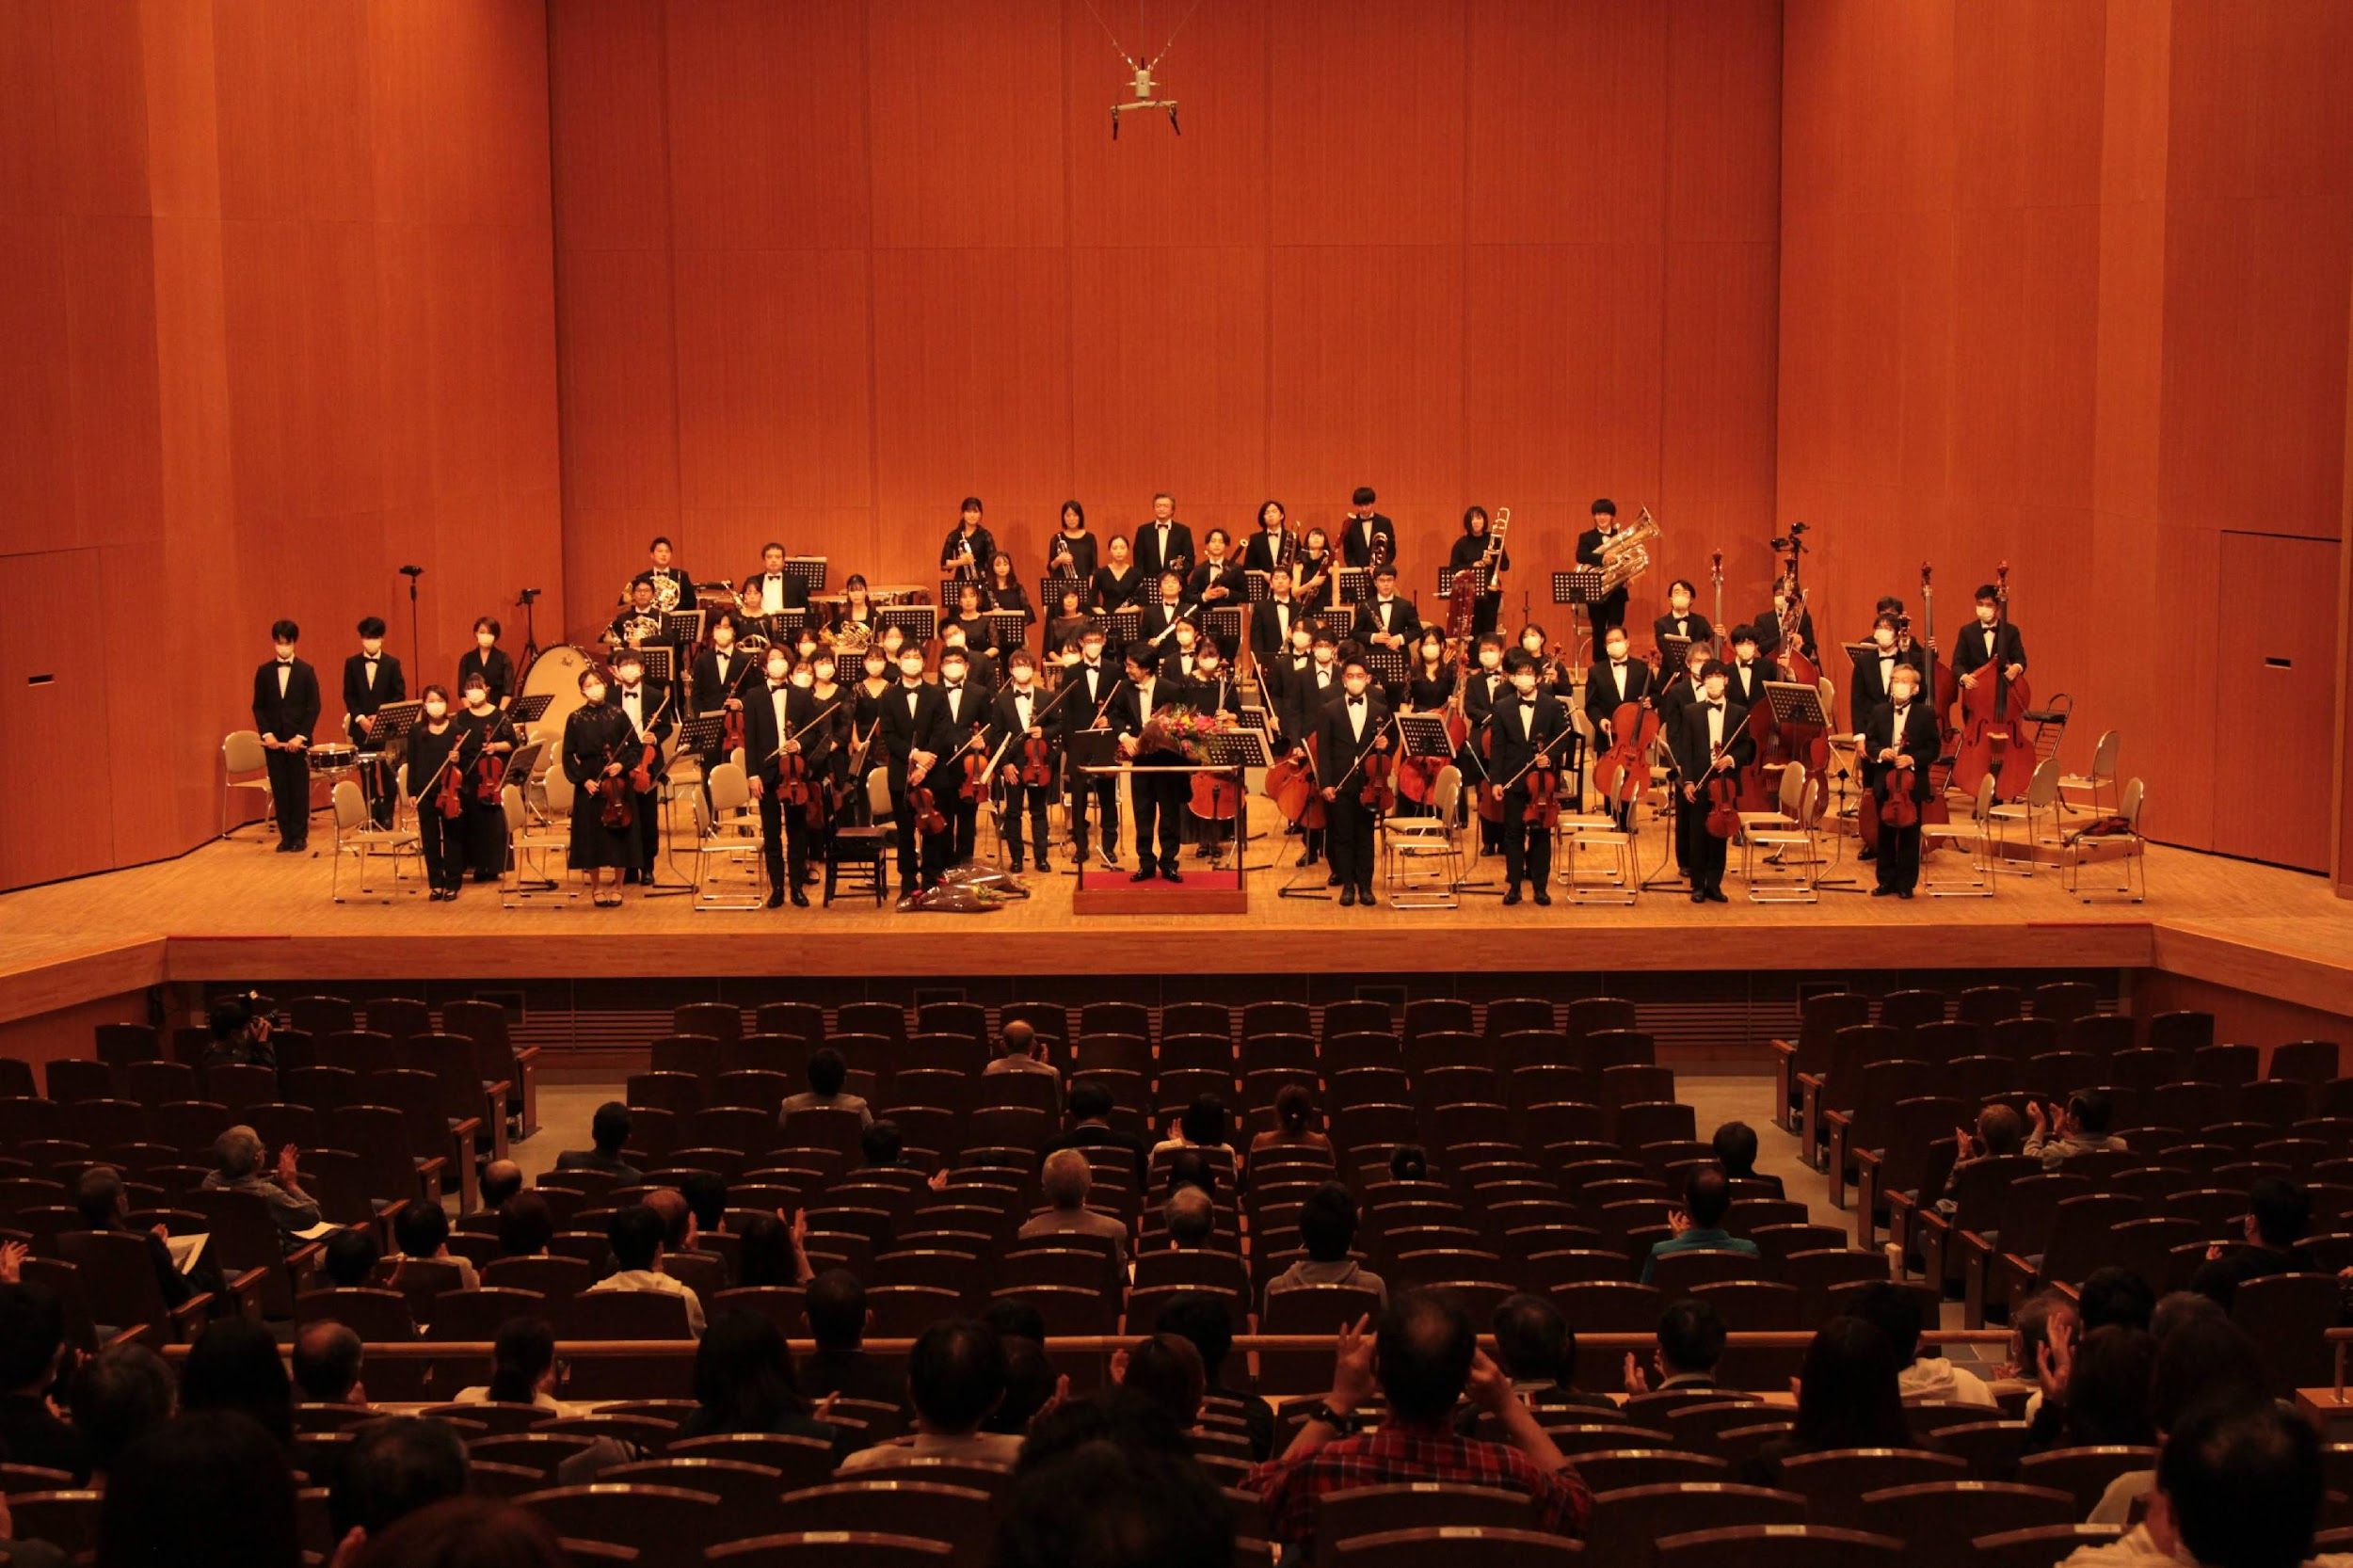

グループ紹介
九州工業大学 情報工学部 交響楽団

Slide 3
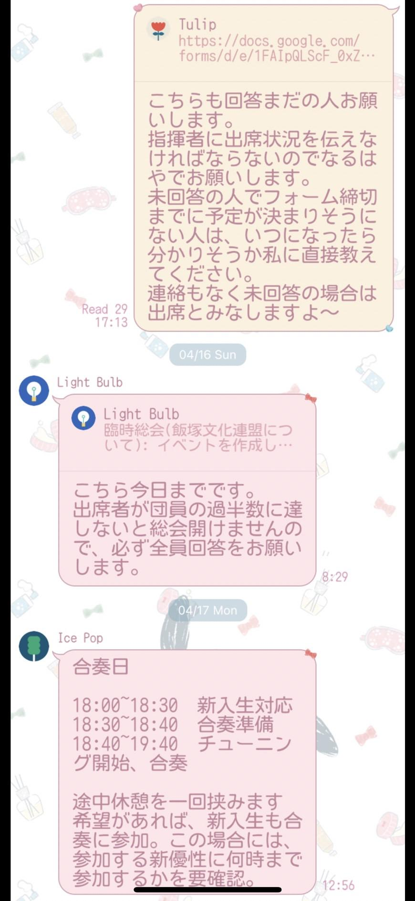

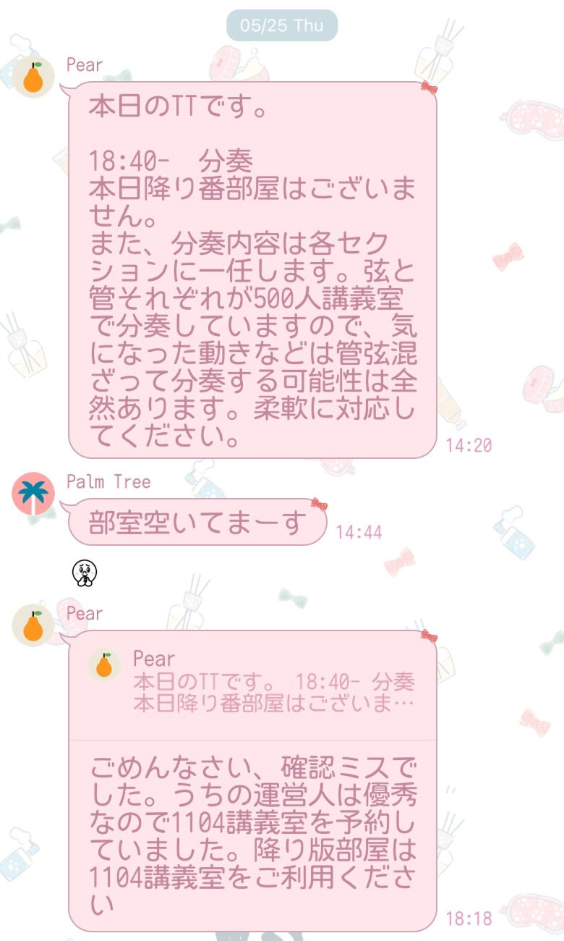
現状
どうにかしたい！
←予定・鍵情報・リマインド→
の情報が混在している
Notes:
オーケストラあるある：
・LINEグループが多くなりがち→どこに何の情報があるのかすぐに分からない
・予定・練習室の鍵の持ち主情報・重要事項のリマインドなどの内容が混在していてとにかく分かりにくい
→もっと分かりやすく、ミスの少ない方法でLINEを使いたい！

Slide 4
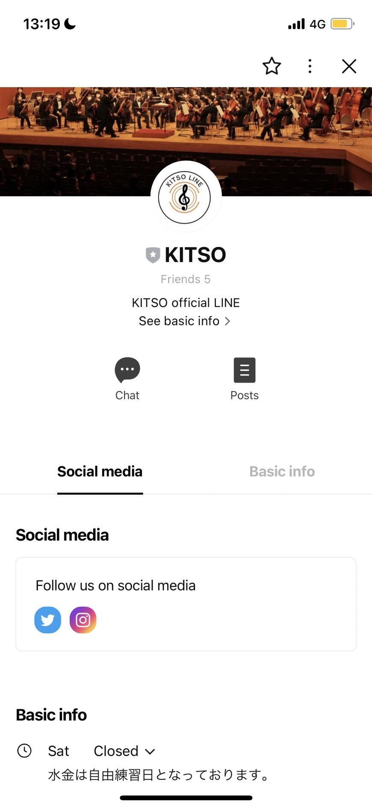
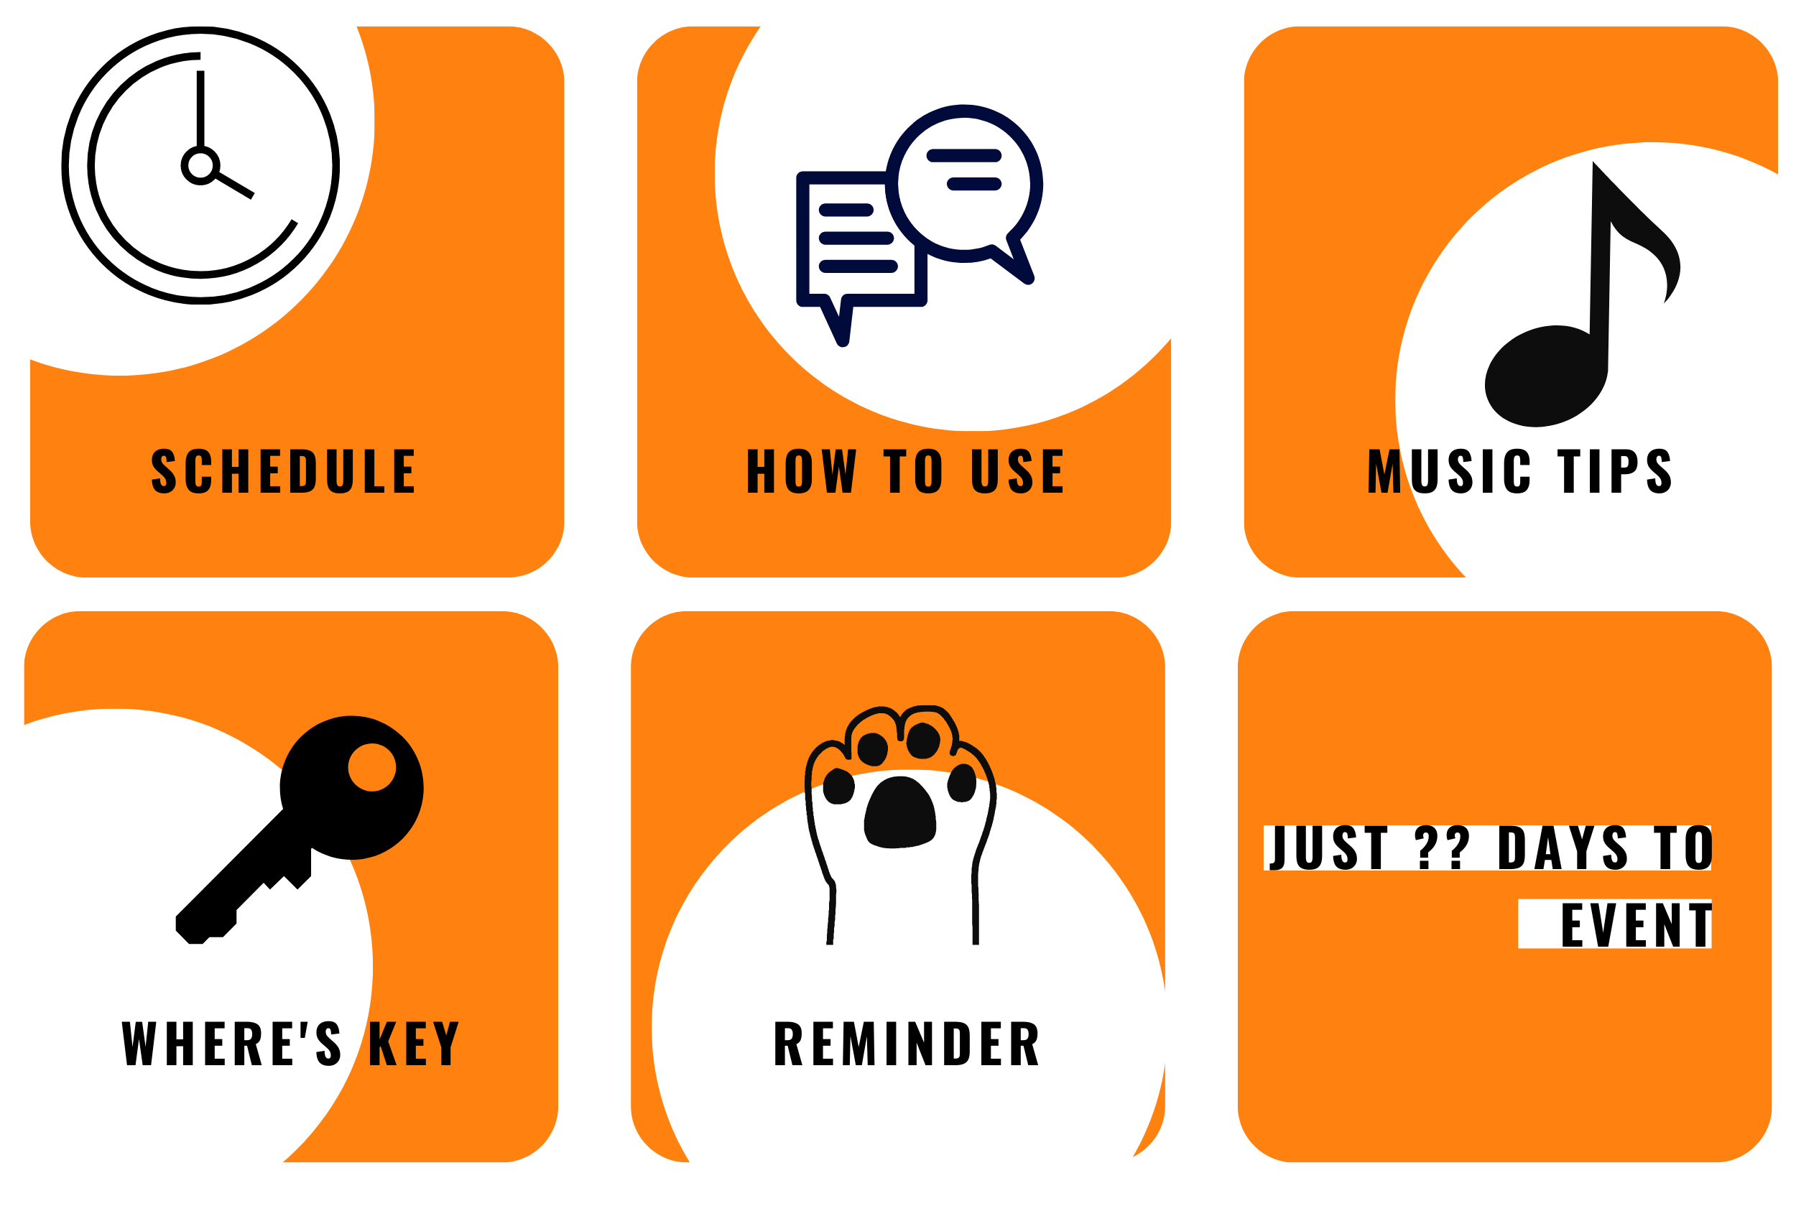
作品について
成果物：Googleスプレッドシートと
連携したLINEBOTの制作
環境：Google Apps Script

Slide 5
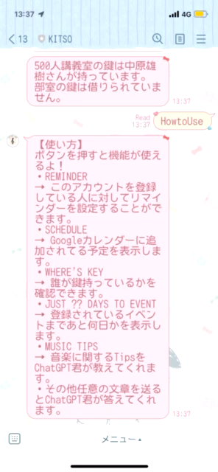
DEMO PLAY

Slide 6
意識した点
サービスとしての継続性 コスト面, メンテナンスのしやすさ, etc...
わかりやすさ ChatGPTとの連携, 親しみやすいUI

Slide 7
この作品の特徴
社会的にはどう役立つ？
→鍵の管理、使用者情報の管理が簡単になる
アピールポイントとその強調 →わかりやすさ、継続的に使ってもらえる簡易さ、管理の
しやすさ。ChatGPTを使った遊び要素
プロダクトの今後の展望、改善点など？
→ユーザーの属性を登録してグループ化

Slide 8
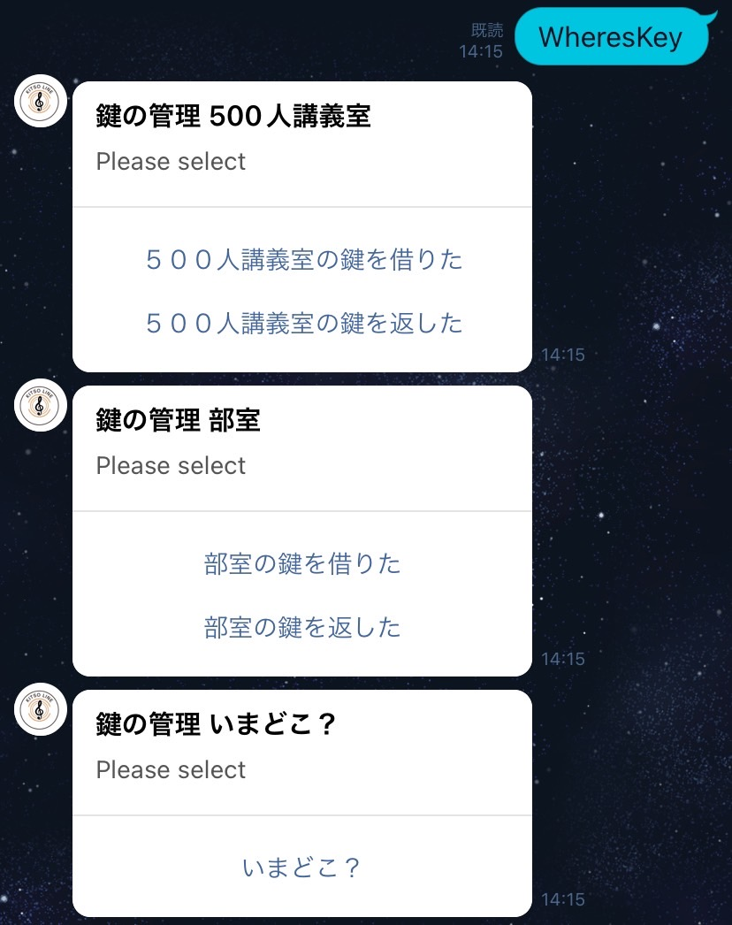
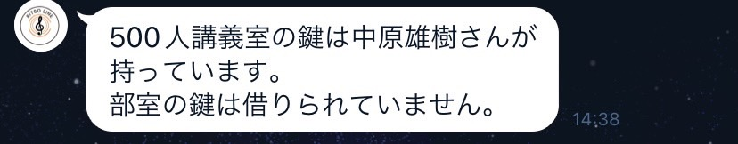
わかりやすさ

Slide 9



管理のしやすさ

Slide 10
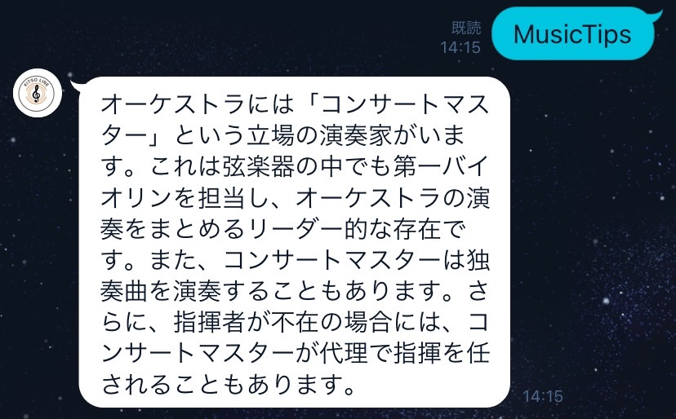
ChatGPTを使った遊び要素

Slide 11

ユーザーの声

Slide 12
Github
https://github.com/NAKAHARA-Yuki/KITSOLINEBOT

